Slide 1



ГИС ЖКХ
Регистрация пользователя

Slide 2





Преимущества использования ГИС ЖКХ:
Онлайн оплата
услуг ЖКХ
Информация о доме,
председателе и
членах совета МКД
Направление
обращений и жалоб
Уведомления об отключениях
горячей воды
Онлайн голосования собственников жилья и участие в форумах

Slide 3
Возможности ГИС ЖКХ:
Просмотр и подключение лицевых счетов
Работа с приборами учета
Просмотр информации о капитальном ремонте
Отправка сообщений различным организациям и органам власти
Просмотр информации о запросах о наличии или отсутствия задолженности за ЖКУ
Просмотр информации о программах в сфере ЖКХ
Просмотр информации о перечнях и качестве оказываемых услуг и выполняемых работ по управлению МКД.

Slide 4

Информация о ГИС ЖКХ
На сегодня ГИС ЖКХ интегрирована с единым порталом государственных и муниципальных услуг (www.gosuslugi.ru), поэтому отдельная регистрация в системе не требуется — зайти можно через подтвержденную учетную запись «Госуслуг».

Slide 5

Вход в личный кабинет
Для входа в личный кабинет требуется авторизация в ЕСИА*. Откройте главную страницу официального сайта ГИС ЖКХ (https://dom.gosuslugi.ru/) и нажмите на кнопку «Войти».
*Единая система идентификации и аутентификации.

Slide 6
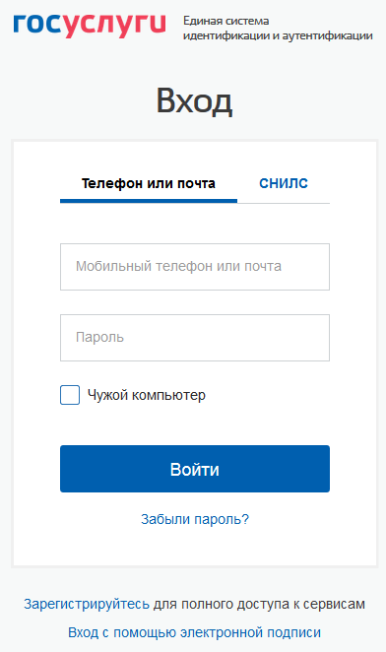

Отображается страница для входа в ЕСИА.
Авторизация в ЕСИА возможна следующими способами:
При помощи телефона/почты.
Для авторизации при помощи телефона/почты введите номер мобильного телефона или адрес электронной почты, указанные при регистрации в ЕСИА, и пароль. Затем нажмите на кнопку «Войти».
При помощи СНИЛС.

Slide 7
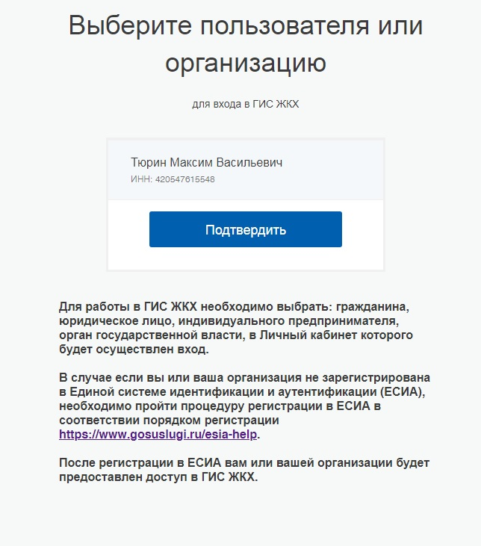
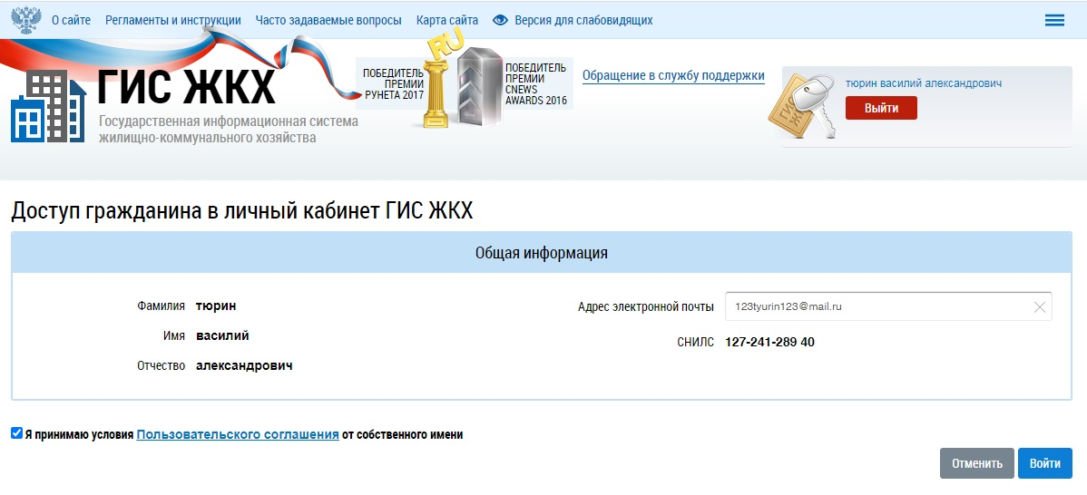

Для входа в личный кабинет необходимо подтвердить пользователя или организацию.
Иванов Иван Иванович
ИНН:
Иванов
Иван
Иванович
Далее для перехода в личный кабинет ГИС ЖКХ необходимо принять условия Пользовательского соглашения, после нажмите кнопку «Войти».

Slide 8
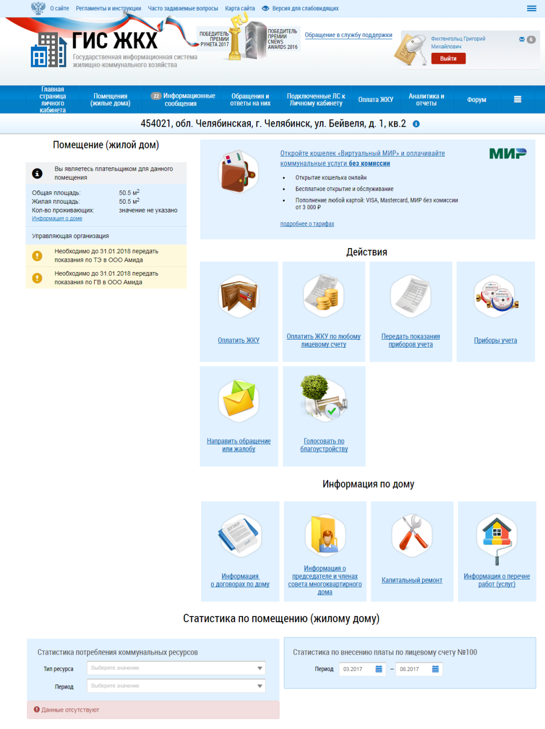
Главная страница личного кабинета.

Slide 9

Мобильное приложение ГИС ЖКХ
Для удобства пользования системой создано специальное мобильное приложение для платформ
iOS и Android.
Мобильное приложение ГИС ЖКХ доступно для бесплатного скачивания в официальных магазинах приложений
App Store (для устройств на операционной системе iOS)
и Google Play (для устройств на операционной системе Android).

Slide 10
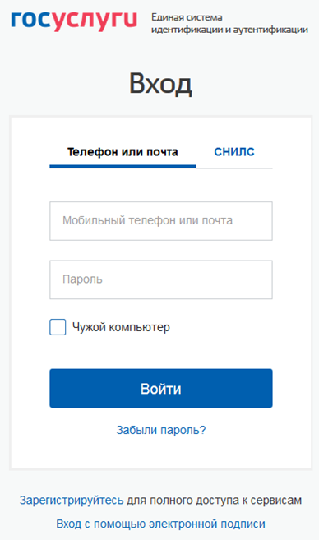


Вход в мобильное приложение
ГИС ЖКХ
1. Для входа в приложение нажмите на иконку приложения в мобильном устройстве.
2. Отображается экран входа
в ЕСИА. Введите мобильный телефон или почту, указанные при регистрации в ЕСИА. Введите пароль и нажмите «Войти».

Slide 11

3. Главный экран приложения.
4. Кнопка вызова главного меню приложения.

Slide 12



